Slide 1



Mon petit livre de cuisine française
My little French cookbook
Madame Birtwistle
2020

Slide 2
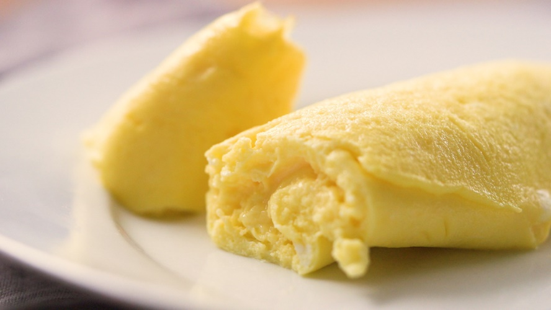



Omelette française
French omelette
A French omelette is a plain, unbrowned omelette that is folded for a soft, tender texture!
Click on the image above to watch how to make a French omelette!
Ingrédients
3 œufs
15 g de beurre
Poivre
Sel
Ingredients
3 eggs
15g butter
Pepper
Salt

Slide 3
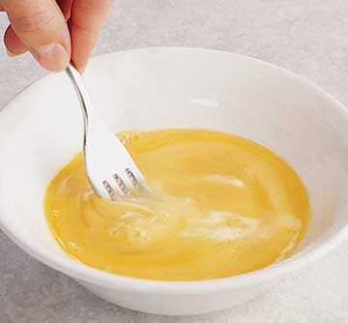
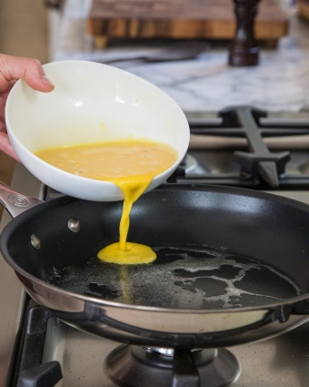
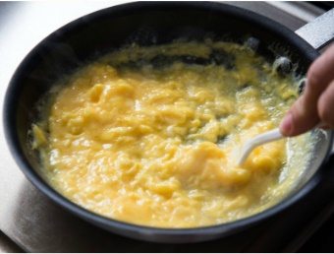
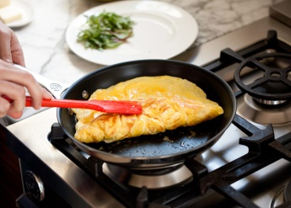

Guide de Préparation
Preparation Guide
1. Battez les œufs à la fourchette, salez et poivrez.
1. Beat the eggs with a fork, add salt and pepper.
2. Faites chauffer le beurre, versez-en un peu dans les œufs et mélangez. Versez les œufs dans la poêle à feu vif, baissez le feu et laissez cuire doucement en ramenant les bords de l'omelette au centre au fur et à mesure qu'ils prennent.
2. Melt the butter, pour a bit of it into the eggs and mix. Pour the eggs into the frying pan on a high heat, reduce the heat and cook gently whilst bringing the edges of the omelette to the middle as you go along when they set.
3. Secouez un peu la poêle pour éviter que l'omelette n'attache, vérifiez la texture baveuse ou bien prise.
3. Shake the frying pan a bit to prevent the omelette from sticking, check the texture is runny or set.
4. Pliez l'omelette en deux et servez.
4. Fold the omelette in two and serve.
′

Slide 4
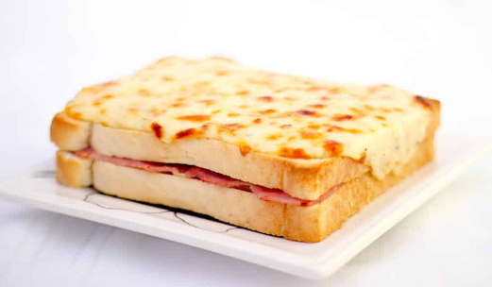



Croque-monsieur
Croque monsieur
A croque monsieur is a toasted ham and cheese sandwich.
It originated in French cafes as a quick snack.
Click on the image above to watch how to make a croque monsieur!
Ingrédients
8 tranches de pain de mie
50 g de beurre mou
4 tranches de jambon
8 tranches de fromage
100 g de gruyère râpé
4 cuillères à soupe de lait
1 pincée de muscade
Poivre
Sel
Ingredients
8 slices of sandwich bread
50g soft butter
4 slices of ham
8 slices of cheese
100g grated gruyere cheese
4 tablespoons of milk
1 pinch of nutmeg
Pepper
Salt

Slide 5
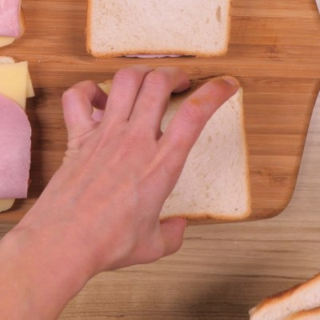
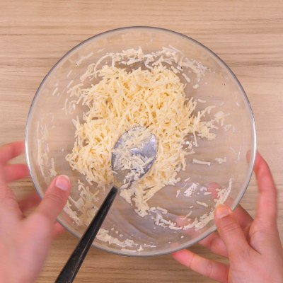
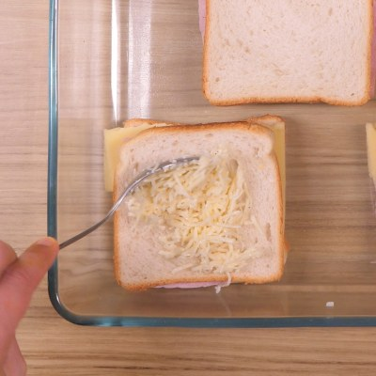
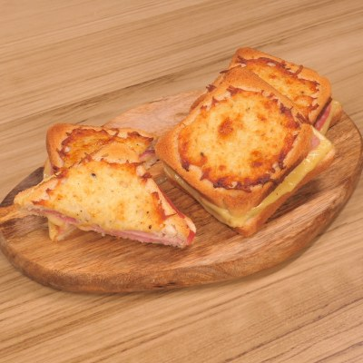
Guide de Préparation
Preparation Guide
1. Beurrez les 8 tranches de pain de mie sur une seule face. Posez 1 tranche de fromage sur chaque tranche de pain de mie. Posez 1 tranche de jambon plié en deux sur 4 tranches de pain de mie. Recouvrez avec les autres tartines (face non beurrée au dessus).
1. Butter the 8 slices of sandwich bread on just one side. Place 1 slice of cheese on each slice of sandwich bread. Place 1 slice of ham folded in two on 4 slices of sandwich bread. Cover with the other buttered slices of bread (non-buttered side facing upwards).
2. Mélangez le fromage râpé avec le lait, le sel, le poivre et la muscade dans un bol.
2. Mix the grated cheese with the milk, salt, pepper and nutmeg in a bowl.
3. Répartissez le mélange sur les croque-monsieur.
3. Spread the mixture over the croque monsieurs.
4. Placez sur une plaque au four sous le grill pendant 10 mn.
4. Place in an oven dish under the grill for 10 mins.
′

Slide 6
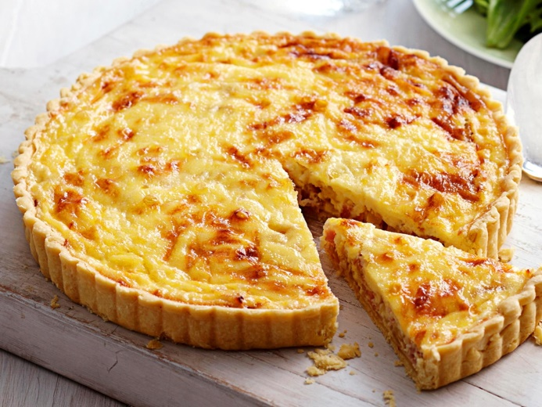

Quiche lorraine
Quiche Lorraine
A quiche lorraine is a savoury French tart.
It is named after the Lorraine region of France and can be served hot or cold.
Click on the image above to watch how to make a quiche lorraine!
Ingrédients
200 g de pâte brisée
200 g de lardons
30 g de beurre
3 œufs
20 cl de crème fraîche
20 cl de lait
Muscade
Sel
Poivre
Ingredients
200g shortcrust pastry
200g diced bacon
30g butter
3 eggs
20cl sour cream
20cl of milk
Nutmeg
Salt
Pepper

Slide 7
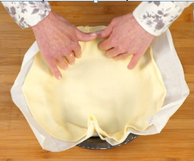
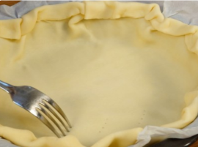
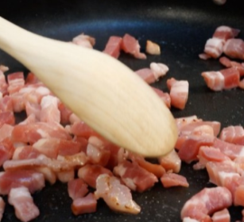
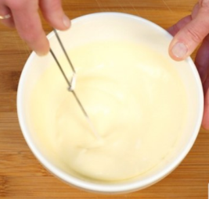
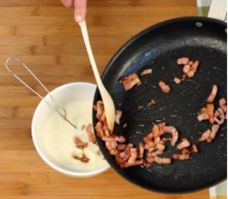
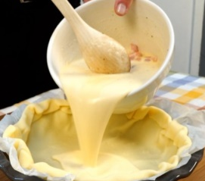
Guide de Préparation
Preparation Guide
1. Préchauffez le four à 180°C.
Étalez la pâte dans un moule,
1. Preheat the oven at 180°C.
Roll out the pastry into the baking tin,
2. la piquer à la fourchette. Parsemez de copeaux de beurre.
2. prick it with a fork. Sprinkle with shavings of butter
3. Faites rissoler les lardons à la poêle.
3. Brown the diced bacon in a frying pan.
4. Battez les œufs, la crème fraîche et le lait.
4. Beat the eggs, sour cream and milk.
5. Ajoutez les lardons. Assaisonnez de sel, de poivre et de muscade.
5. Add the diced bacon. Season with salt, pepper and nutmeg.
6. Versez sur la pâte.
Laissez cuire 45 à 50 min.
6. Pour over the pastry.
Cook for 45 – 50 min.
′

Slide 8
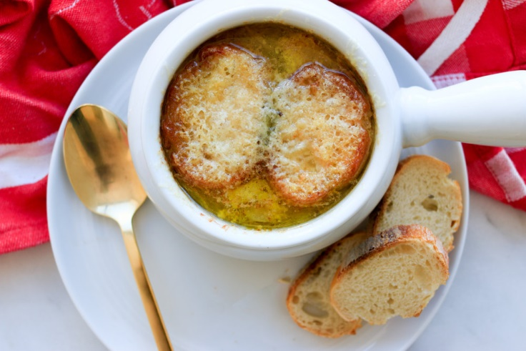

Soupe à l’oignon
Onion soup
French onion soup originated in Paris in the 18th century and it has been a national treasure ever since.
According to Gallic lore, it was invented when King Louis XV was stranded at a hunting lodge late one night with nothing in the pantry except onions, butter and champagne!
Click on the image above to watch how to make French onion soup!
Ingrédients
4 oignons
3 pommes de terre
1 cube de bouillon
1.5 l d'eau
Poivre
Sel
Beurre
Gruyère râpée
Croûtons
Ingredients
4 onions
3 potatoes
1 beef stock cube
1.5l water
Pepper
Salt
Butter
Grated gruyere cheese
Croutons

Slide 9
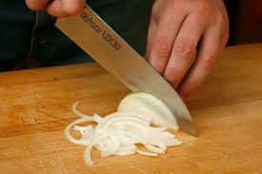






Guide de Préparation
Preparation Guide
1. Coupez les oignons et les pommes de terre en petits morceaux.
1. Slice the onions and the potatoes into small pieces.
2. Faites fondre le beurre dans une casserole et y mettez les oignons et les pommes de terres.
2. Melt the butter in a saucepan and add the onions and potatoes.
3. Ajoutez après 5 minutes de cuisson le cube ainsi que l'eau.
3. After cooking for 5 minutes add the stock cube and the water.
4. Après une heure de cuisson, assaisonnez le tout mais attention au sel...le cube étant déjà fort salé!
4. After cooking for an hour, season well but be careful not to add too much salt…the stock cube is already very salty!
5. Laissez cuire encore une petite demi-heure.
5. Let it cook for another good half an hour.
6. Mixez le tout.
6. Stir well.
7. Servez bien chaud avec du gruyère parsemé sur la soupe et quelques croûtons.
7. Serve whilst hot with gruyere cheese sprinkled on top and some croutons.
′

Slide 10
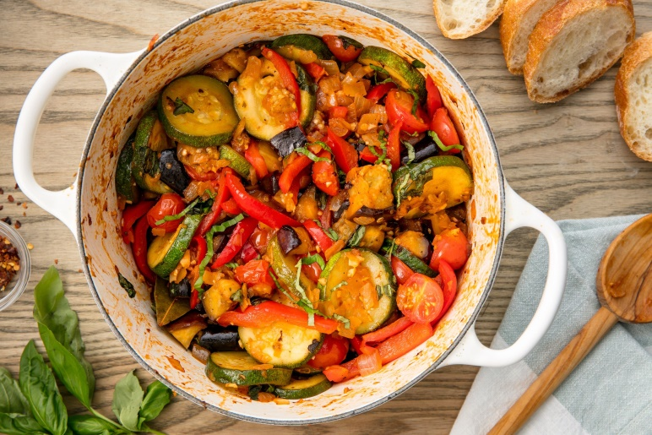

Ratatouille
Ratatouille
Ratatouille is a French Provençal stewed vegetable dish, originating in Nice.
Click on the image above to watch how to make Ratatouille!
Ingrédients
350 g d'aubergine
350 g de courgette
350 g de poivron de couleur rouge et vert
350 g d'oignon
500 g de tomate bien mûres
3 gousses d'ail
6 cuillères à soupe d'huile d'olive
1 brin de thym
1 feuille de laurier
Poivre
Sel
Ingredients
350g aubergines
350g courgettes
350g red and green peppers
350g onions
500g well ripened tomatoes
3 cloves of garlic
6 tablespoons of olive oil
1 sprig of thyme
1 bay leaf
Pepper
Salt

Slide 11
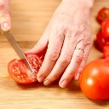
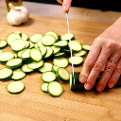
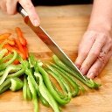
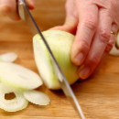
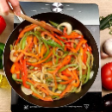
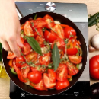
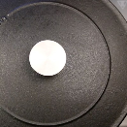
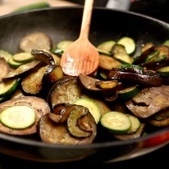
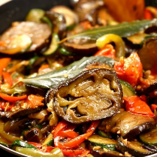
Guide de Préparation
Preparation Guide
1. Coupez les tomates pelées en quartiers,
1. Cut the peeled tomatoes into quarters,
2. et les aubergines et les courgettes en rondelles.
2. slice the aubergines and courgettes.
3. Emincez les poivrons en lamelles
3. Slice the peppers into strips
4. et l'oignon en rouelles.
4. and the onion into rings.
5. Chauffez 2 cuillères à soupe d'huile dans une poêle et faites-y fondre les oignons et les poivrons.
5. Heat 2 tablespoons of oil in a pan and then soften the onions and peppers.
6. Lorsqu'ils sont tendres, ajoutez les tomates, l'ail haché, le thym et le laurier.
6. When tender, add the tomatoes, chopped garlic, thyme and bay leaf.
7. Salez, poivrez et laissez mijoter doucement à couvert durant 45 minutes.
7. Season with salt and pepper then cover and simmer gently for 45 minutes.
8. Pendant ce temps, préparez les aubergines et les courgettes. Faites les cuire séparément dans l'huile d'olive pendant 15 minutes.
8. Meanwhile, prepare the aubergines and courgettes. Cook them separately in olive oil for 15 minutes.
9. Vérifiez la cuisson des légumes pour qu'ils ne soient plus fermes. Ajoutez-les alors au mélange de tomates et prolongez la cuisson sur tout petit feu pendant 10 min. Salez et poivrez si besoin.
9. Check the cooking vegetables until they are no longer firm. Then add them to the tomato mixture and continue cooking over a very low heat for 10 min. Salt and pepper if necessary.
′

Slide 12
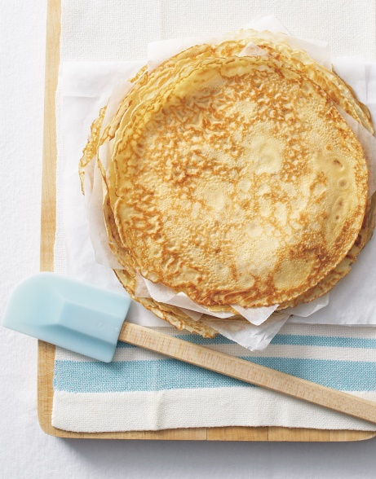

Crêpes
French pancakes
Crêpes are a speciality originating from Brittany in the northwest region of France!
Click on the image above to watch how to make French pancakes!
Ingrédients
2 tasses de farine
2 œufs
2 paquets de sucre vanillé
1 pincée de sel
3 tasses de lait
Ingredients
2 cups of flour
2 eggs
2 packets of vanilla sugar
1 pinch of salt
3 cups of milk

Slide 13
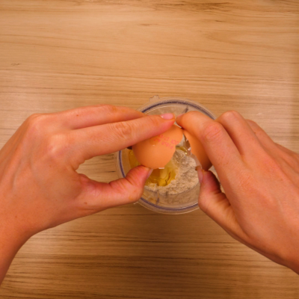
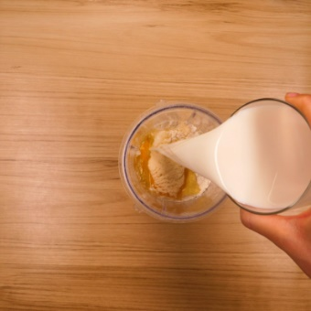
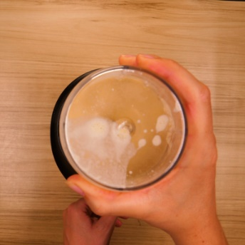
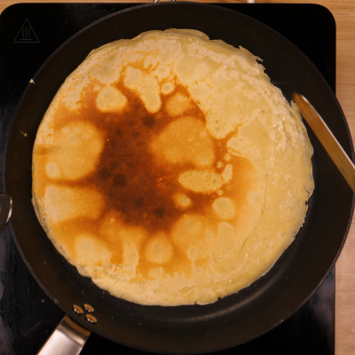
Guide de Préparation
Preparation Guide
1. Mettez la farine, les 2 œufs, les 2 paquets de sucre vanillé et la pincée de sel dans le bol du robot.
1. Put the flour, the 2 eggs, the 2 packets of vanilla sugar and the pinch of salt into the food processor bowl.
2. Mixez le tout, en ajoutant petit à petit le lait.
2. Mix everything, gradually adding the milk.
3. Mélangez jusqu'à ce que la pâte soit homogène.
3. Mix until the batter is homogeneous.
4. Versez une louche de pâte dans une crêpière et laissez cuire la crêpe en retournant à mi-cuisson.
Répétez l'opération jusqu'à épuisement des ingrédients.
4. Pour a ladle of batter into a frying pan and cook the pancake, turning it halfway through cooking.
Repeat until all the ingredients are
used up.
′

Slide 14
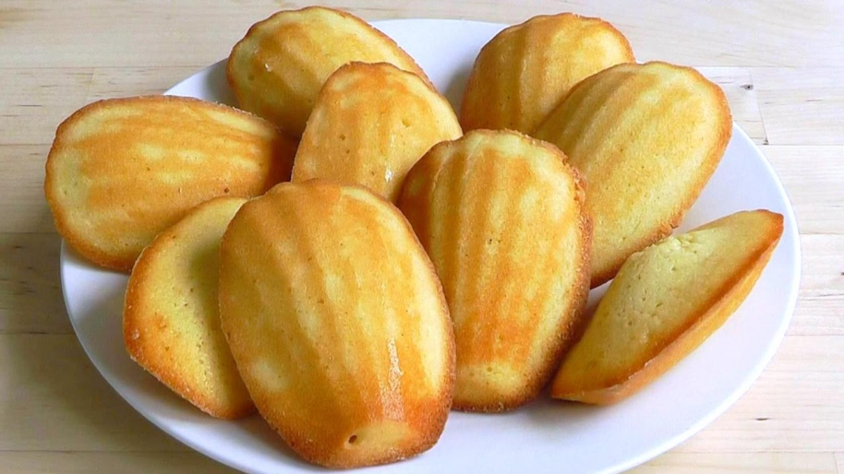

Madeleines
Madeleine cakes
Madeleines are small, buttery sponge cakes with a distinctive shell-like shape.
They are a speciality from the Lorraine region in north-eastern France.
Click on the image above to watch how to make French madeleines!
Ingrédients
3 œufs
150 g de sucre
200 g de farine
2 cuillères à soupe d’eau de fleur d’oranger
8 g de levure chimique
100 g de beurre fondu
50 g de lait
Ingredients
3 eggs
150g sugar
200g flour
2 tablespoons of orange essence
8g baking powder
100g melted butter
50g milk

Slide 15
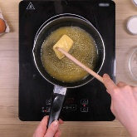
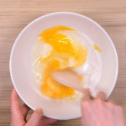
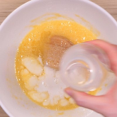
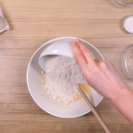
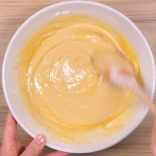
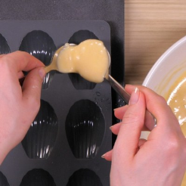
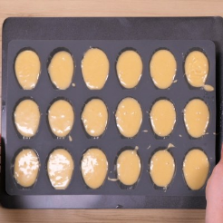
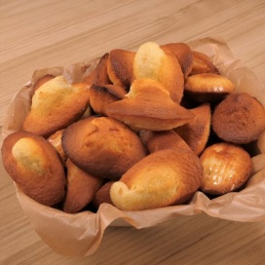
Guide de Préparation
Preparation Guide
1. Préchauffez le four à 240°C.
Faites fondre le beurre dans une casserole à feu doux, réservez.
1. Preheat the oven to 240°C.
Melt the butter in a saucepan over a low heat, set aside.
2. Mélangez les œufs avec le sucre, jusqu'à ce que le mélange blanchisse.
2. Mix the eggs with the sugar, until the mixture turns white.
3. Ajoutez ensuite la fleur d'oranger et 40 g de lait.
3. Next add the orange essence and 40g of milk.
4. Ajoutez la farine et la levure chimique.
4. Add the flour and the baking powder.
5. Ajoutez le beurre et le restant du lait; laissez reposer 15 min.
5. Add the butter and the rest of the milk; let it stand for 15min.
6. Beurrez les moules à madeleines et versez la préparation dedans (mais pas jusqu'en haut, les madeleines vont gonfler !).
6. Butter the madeleine moulds and pour the cake mixture inside them (but not right to the top, the madeleines will rise!).
7. Enfournez à 240°C, et baissez au bout de 5 min à 200°C ; laissez encore 10 min. Surveillez bien la cuisson ! Démoulez dès la sortie du four.
7. Bake at 240°C, and lower after 5 min to 200°C; leave another 10 min. Keep an eye on how they are cooking! Remove from the mould as soon as they come out of
the oven.
′

Slide 16
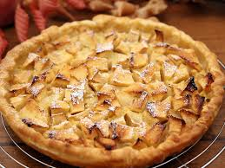

Tartes aux pommes
Apple Tart
French apple tarts are a speciality from the Normandy region in the north west of France.
Click on the image above to watch how to make a French apple tart!
Ingrédients
Pâte feuilletée
90 g de sucre
2 œufs
60 g de beurre
5 pommes
Ingredients
Puff pastry
90g of sugar
2 eggs
60g of butter
5 apples

Slide 17
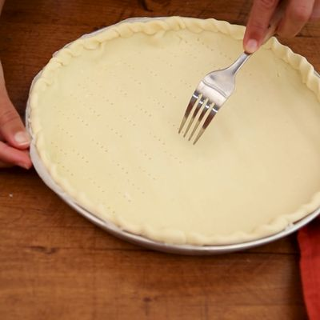
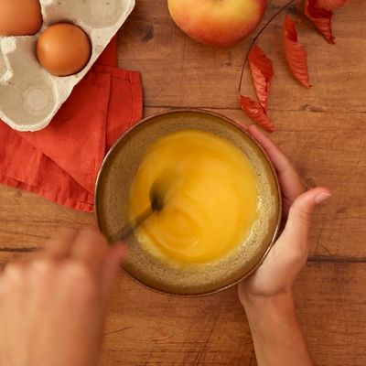
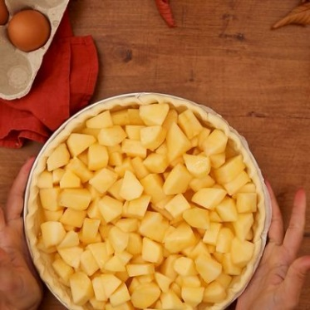

Guide de Préparation
Preparation Guide
1. Mettez la pâte feuilletée dans un plat à tarte, la piquer avec une fourchette,
garnissez avec les pommes coupées
en morceaux.
1. Put the puff pastry into a pie dish, prick it with a fork, garnish with the apples cut into pieces.
2. Mélangez 90 g sucre, les deux œufs, le beurre fondu et versez sur la tarte.
2. Mix together 90g of sugar, two eggs, the melted butter and pour over the tart.
3. Enfournez à 200°C pendant 35 minutes environ.
3. Bake at 200°C for about 35 minutes.
′

Slide 18
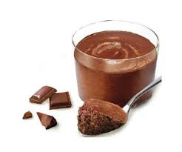

Mousse au chocolat
Chocolate mousse
Chocolate mousse is a classic French dessert!
Click on the image above to watch how to make a chocolate mousse!
Ingrédients
3 œufs
100 g de chocolat
(noir ou au lait)
1 sachet de
sucre vanillé
Ingredients
3 eggs
100g of chocolate
(dark or milk)
1 packet of vanilla sugar

Slide 19
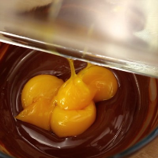
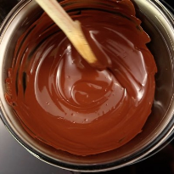






Guide de Préparation
Preparation Guide
1. Séparez les blancs des jaunes d‘œufs.
1. Separate the egg whites from the yolks.
2. Faites ramollir le chocolat dans une casserole au bain-marie.
2. Soften the chocolate in a saucepan in a bain-marie (double boiler).
3. Hors du feu, incorporez les jaunes et le sucre.
3. Remove from the heat and stir in the yolks and sugar.
4. Battez les blancs en neige ferme.
4. Beat the egg whites until stiff.
5. Ajoutez délicatement les blancs au mélange à l'aide d'une spatule.
5. Gently add the whites to the mixture using a spatula.
6. Versez dans une terrine ou des verrines.
6. Pour into an earthenware or glass pot.
7. Mettez au frais 2h minimum.
7. Chill for at least 2 hours.
8. Décorez de cacao ou de chocolat râpé.
8. Decorate
with cocoa
powder or
grated
chocolate.
′

Slide 20


Sablés
French shortbread
Sablés are round shortbread cookies.
They are a speciality from Sablé-sur-Sarthe in the Pays de la Loire region in western France!
Click on the image above to watch how to make these delicious French biscuits!
Ingrédients
60 g de beurre mou en petits morceaux
60 g de sucre
1 œuf
150 g de farine
Vanille
(liquide ou en sachet)
Ingredients
60g of soft butter in small pieces
60g of sugar
1 egg
150g of flour
Vanilla
(liquid or in a sachet)

Slide 21




Guide de Préparation
Preparation Guide
1. Mélangez dans un saladier la farine et le sucre, ajoutez l’œuf, puis terminez avec le beurre. Pétrissez bien. Ajoutez la vanille (ou autre arôme, selon votre choix).
1. Mix the flour and sugar in a bowl, add the egg, then finish with the butter. Knead well. Add the vanilla (or other flavour, depending on your choice).
2. Vous pouvez rajouter un peu de farine si la pâte colle trop aux doigts.
2. You can add a little flour if the mixture sticks to your fingers too much.
3. Formez des boules assez grosses et placez les sur la plaque de votre four (que vous aurez beurrée).
Laissez cuire à 170°C au four pendant 15 min.
3. Form fairly large balls and place them on the oven baking tray (that you will have buttered).
Bake at 170°C in the oven for 15 min.
′

Slide 22




Bonjour les enfants ! I hope you enjoy this fun, interactive, bilingual cookbook that introduces the art and joy of French cooking. It features 10 authentic classic French recipes that are easy for young chefs to follow (with a little help), including starters, main courses and desserts. Bon appétit !
@MmeBirtwistle
Madame Birtwistle
madamebirtwistle.blogspot.com

